Slide 1
C程式設計實驗
授課教師: 蔣依吾 老師 E-mail: chiang@cse.nsysu.edu.tw
課堂助教 : 趙至玄 E-mail : m073040094@student.nsysu.edu.tw
黃啟維 E-mail : m073040097@student.nsysu.edu.tw

Slide 2
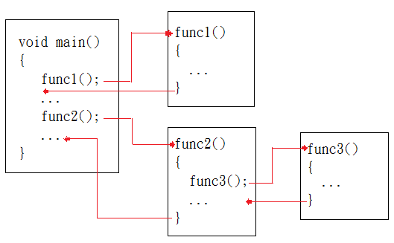
函式(Function)

Slide 3
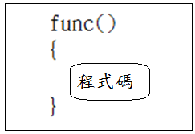
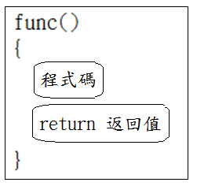
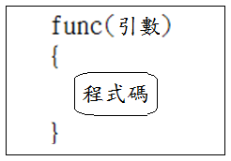
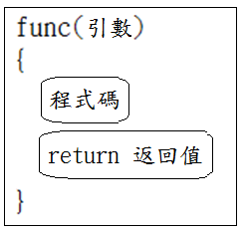
函式(Function)
沒引數
有引數
(可有多個引數)
沒傳回值(return)
有傳回值(return)
沒傳回值(return)
有傳回值(return)

Slide 4
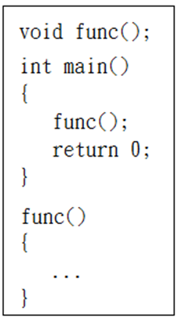
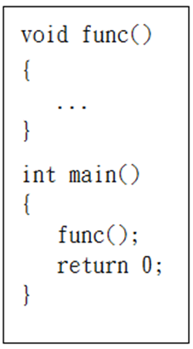
函式(Function)
函式宣告:
(a)
(b)

Slide 5
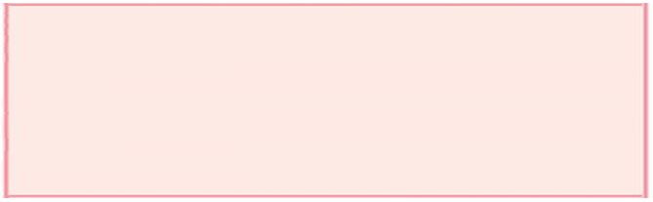
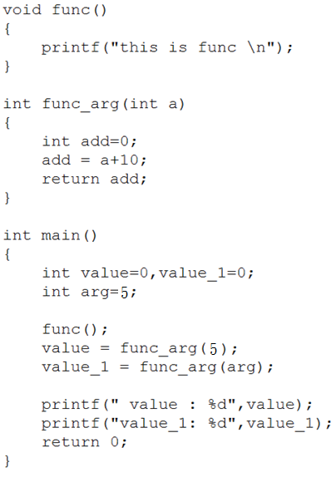
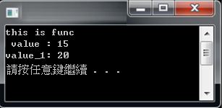
函式(Function)
一次只能return一
個變數
15
函式引數為多少就
要有多少個變數

Slide 6
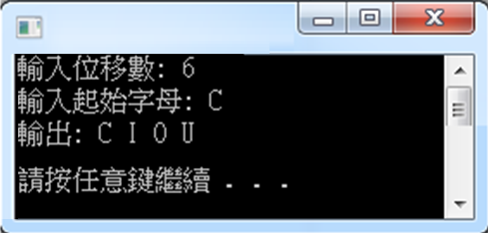
課堂練習1
a. 讓使用者可以輸入一個 位移數(d) 與 字母。
b. 用一函數fun(int,char)，實作:從輸入的字母開始並根據位移數來輸出之後的字母直到 Z 為止
d : 1 2 3 4 5 6 1 … 5 6 1 2 3 4 5
字母: C D E F G H I J … T U V W X Y Z

Slide 7
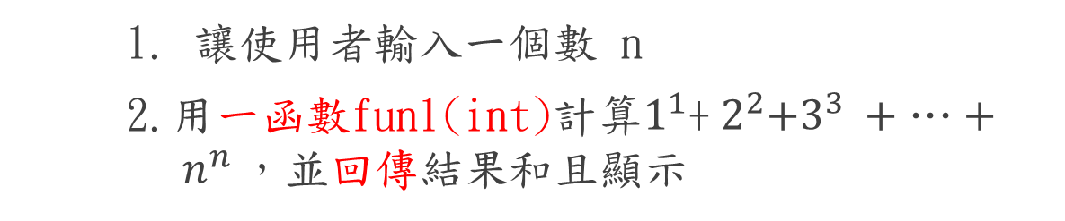
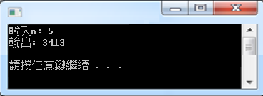
課堂練習2

Slide 8
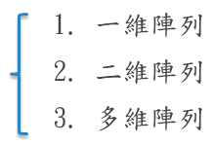
陣列
陣列是一種將大量資料且資料彼此擁有相同的資料型態儲存在一塊區域的一種環境。
最大特點為:
1.不需要使用不同的變數名稱來儲存資料
(array[0]、array[1]為不同的變數，但它可以用array名稱來表示)
2.陣列元素存取的方便性
根據陣列的結構，可以把陣列分成:

Slide 9
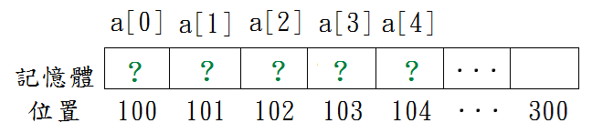
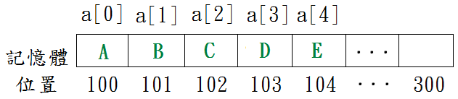
一維陣列
語法:
資料型態 陣列名稱[陣列大小]
範例:
(a) int a[5] 陣列宣告
(b) char a[5]={ 'A' , 'B' , 'C' , 'D' , 'E' }
char a[]={ 'A' , 'B' , 'C' , 'D' , 'E' }
陣列宣告，給予初始值

Slide 10
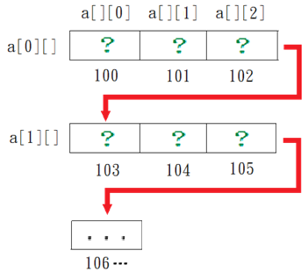
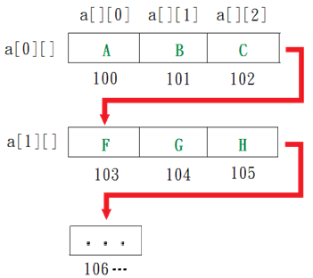
二維陣列
語法:
資料型態 陣列名稱[陣列大小] [陣列大小]
範例:
(a) 陣列宣告
char a[2][3]
(b) 陣列宣告，給予初始值
char a[2][3]={{ 'A' , 'B' , 'C'},
{ 'F' , 'G' , 'H'}}

Slide 11
根據陣列的結構而言，可以把陣列分為:
(1)一維陣列、(2)二維陣列、(3)多維陣列
宣告方式:
資料型態 陣列名稱[陣列大小]；
資料型態 陣列名稱[陣列大小][陣列大小];
int x[5] = {1,2,3,4,5};
int y[] = {1,2,3};
int z[3][4] = {{1,2,3,4},{5,6,7,8},{0,1,2,3}};
char c[10];

Slide 12
Num[]
1
2
3
4
5
6
Num[0]
Num[1]
Num[2]
Num[3]
Num[4]
Num[5]
int Num[10];
int i ;
for(i=0;i<10;i++)
{
Num[i]=i+1;
}

Slide 13
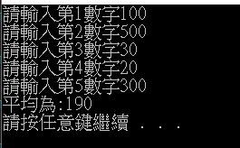
課堂練習3
請使用陣列實作:輸入五個數字，並算出平均。

Slide 14
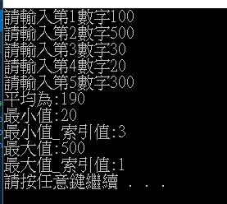
課堂練習4
接續上題:
1.請用函數實作:列印一維陣列裡面所有元素中的最小值以及索引值。
2.請用函數實作:列印一維陣列裡面所有元素中的最大值以及索引值。

